Slide 1

Mẫu Proxy (Surrogate)
Nhóm 03
21522553 – Lê Hồng Sơn
21522495 – Nguyến Hoàng Minh Quân

Slide 2
Nội dung
Tổng quan
  Tên
  Mô tả ngắn về mẫu
  Phân loại
Ngữ cảnh/trường hợp sử dụng
Cấu trúc mẫu và mô tả + ví dụ minh họa
Các bước hiện thực mẫu + code minh họa
Ưu điểm
Nhược điểm
Liên quan đến các mẫu khác

Slide 3
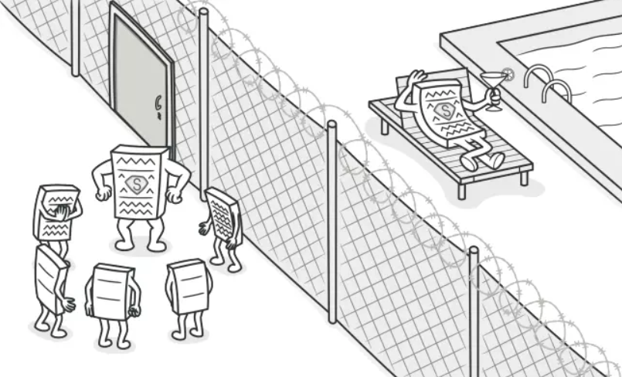
1. Tổng quan
Mô tả ngắn:
Cung cấp một đối tượng đại diện (proxy) để kiểm soát truy cập vào đối tượng thực (real object).
Cho phép thực hiện các hành động như kiểm tra điều kiện trước khi truy cập vào đối tượng gốc, hoặc thực hiện các hành động bổ sung mà không cần sửa đổi đối tượng gốc
.Phân loại: Structural patterns

Slide 4
1.Tổng quan
Phân loại:
  Virtual Proxy:
Sử dụng khi có nhiều lượt truy xuất vào một đối tượng cấu trúc phức tạp, chứa dữ liệu lớn (hình ảnh, video…).
Tạo ra một proxy để đại diện cho đối tượng đó.
Proxy này chỉ khởi tạo đối tượng thật khi cần thiết, giúp tối ưu tài nguyên hệ thống.
Protection Proxy:
Sử dụng khi muốn kiểm tra một yêu cầu có quyền truy cập vào một nội dung hay không.
Proxy kiểm tra quyền truy cập trước khi chuyển tiếp yêu cầu đến đối tượng thật.

Slide 5
1.Tổng quan
  Remote Proxy:
  Sử dụng khi cần tương tác với đối tượng ở xa – không gian bộ nhớ khác (remote object).
  Proxy này giúp giao tiếp với đối tượng từ xa mà không cần trực tiếp kết nối tới nó.
  Cache Proxy:
  Sử dụng khi cần lưu trữ kết quả của các yêu cầu trước đó để tối ưu hiệu suất.
  Proxy này lưu trữ kết quả và trả về chúng nếu yêu cầu tương tự được gửi lại.

Slide 6
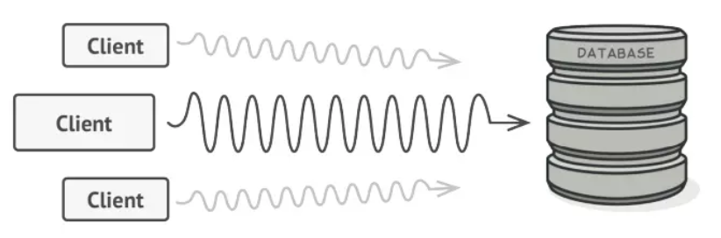
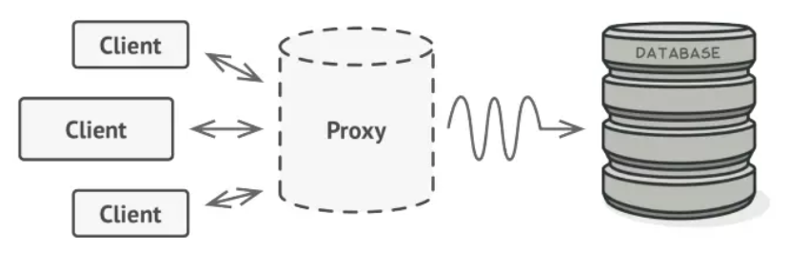
2.Ngữ cảnh, trường hợp sử dụng

Slide 7
2.Ngữ cảnh, trường hợp sử dụng
  Access control (protection proxy): Khi cần kiểm soát truy cập đối tượng: cho phép thực hiện các kiểm soát truy cập đối với đối tượng gốc, như kiểm tra quyền truy cập, xác thực, hoặc giới hạn số lần truy cập.
  Lazy initialization (virtual proxy): sử dụng mẫu Proxy để tạo ra hoặc load đối tượng tài nguyên lớn chỉ khi cần thiết, tối ưu hóa hiệu suất
  Caching request results (caching proxy): Khi bạn cần lưu trữ kết quả của các yêu cầu máy khách và quản lý vòng đời của bộ nhớ cache này
  Khi có nhu cầu tham chiếu phức tạp hơn đến một đối tượng thay vì là con trỏ đơn hoặc tham chiếu đơn giản

Slide 8
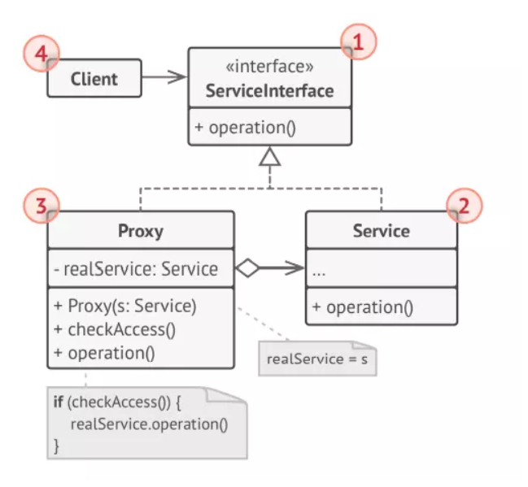
3. Cấu trúc mẫu

Slide 9
3. Mô tả
Các thành phần:
ServiceInterface: Định nghĩa giao diện chung cho Service và Proxy để Proxy có thể được sử dụng bất kỳ nơi nào mà Service được mong đợi.
Service (real subject): Là đối tượng thực sự mà Proxy đại diện và kiểm soát việc truy cập đến nó. Service chứa các thực thi thực sự của các phương thức mà Proxy cung cấp. Proxy sẽ gọi Service khi cần thực hiện một công việc cụ thể.
Proxy: Là lớp thay thế cho Service, nhận yêu cầu từ Client và thực hiện các hoạt động bổ sung như kiểm soát truy cập, tải chậm, caching hoặc logging… trước khi chuyển yêu cầu đến Service. Proxy phải triển khai cùng giao diện với Service, để Proxy có thể thay thế nó mà không làm thay đổi code Client.

Slide 10
3. Ví dụ
Class diagram

Slide 11
5. Ưu điểm
Open/Closed Principle: Bạn có thể thêm proxy mới mà không cần thay đổi service hoặc clients.
Cải thiện Performance thông qua lazy loading.
Nó cung cấp sự bảo vệ cho đối tượng thực từ thế giới bên ngoài.
Giảm chi phí khi có nhiều truy cập vào đối tượng có chi phí khởi tạo ban đầu lớn.

Slide 12
6. Nhược điểm
Mã có thể trở nên phức tạp hơn vì bạn cần phải thêm lớp mới.
Phản hồi từ service có thể bị trì hoãn.

Slide 13
7. Mối quan hệ với các mẫu khác
Decorator Pattern: Proxy và Decorator có điểm tương đồng, cả hai đều mở rộng chức năng của đối tượng gốc mà không thay đổi giao diện. Tuy nhiên, Decorator mở rộng chức năng bằng cách gắn thêm các tính năng mới ở runtime, trong khi Proxy kiểm soát truy cập vào đối tượng gốc bằng cách che giấu nó. Cả hai mẫu đều có thể được sử dụng để tạo ra một ứng dụng có tính linh hoạt cao và tăng cường chức năng.

Slide 14
7. Mối quan hệ với các mẫu khác
Adapter Pattern: Proxy cung cấp một giao diện tương tự như Service, nhưng với một số sự điều chỉnh hoặc kiểm soát truy cập. Trong khi đó, Adapter Pattern chuyển đổi giao diện của một lớp thành một giao diện khác mà Client mong muốn. Mặc dù có một số điểm tương đồng trong việc điều chỉnh hoặc chuyển đổi, nhưng mục đích chính của mỗi mẫu là khác nhau.

Slide 15
7. Mối quan hệ với các mẫu khác
Facade Pattern: Proxy có thể được sử dụng để cung cấp một giao diện thay thế cho một đối tượng cụ thể.Còn Facade Pattern cung cấp một giao diện cấp cao hơn cho một tập hợp các giao diện (chức năng) của một subsystem.

